Slide 1

Die EEG-Novelle 2027
Grundsätzliches (1)
Mit welchen Änderungen
müssen vor allem Hauseigentümer und Mieter rechnen?
Geplant ist echter Systemwechsel:
Von garantierter
staatlicher Förderung
(EEG 2023)
zu mehr Marktmechanismen
(EEG 2027)
Ziel: Bezahlbarkeit - Kosteneffizienz - Versorgungssicherheit
(Grund für die Novelle: Die EU-Genehmigung für die staatl. Förderung läuft Ende ´26 aus!)
April-EnergiewendeForum | 23.04.2026 Vortrag: EEG-Novelle 2027 | FW ISE e.V.

Slide 2
Die EEG-Novelle 2027
Grundsätzliches (2)
Ab 2027 gilt für neue PV-Anlagen
< 25 kWp
> 25 kWp
Verpflichtung zur
Direktvermarktung
Keine garantierte
Einspeisevergütung
Ø
Einführung einer sog.
Netzbetreiberabnahme
→ der Anlagenbetreiber erhält maximal den
Marktwert des Stroms
./. Vermarktungskosten (des Netzbetreibers)
„Wegen gesunkener Kosten bereits
ohne staatl. Förderung wirtschaftlich“
Überschusseinspeisung ist nur mit Direktvermarktung möglich
Bei kleinen (?) PVA: Kappung der Einspeisespitzen auf 50 %
April-EnergiewendeForum | 23.04.2026 | Vortrag: EEG-Novelle 2027 | FW ISE e.V.

Slide 3
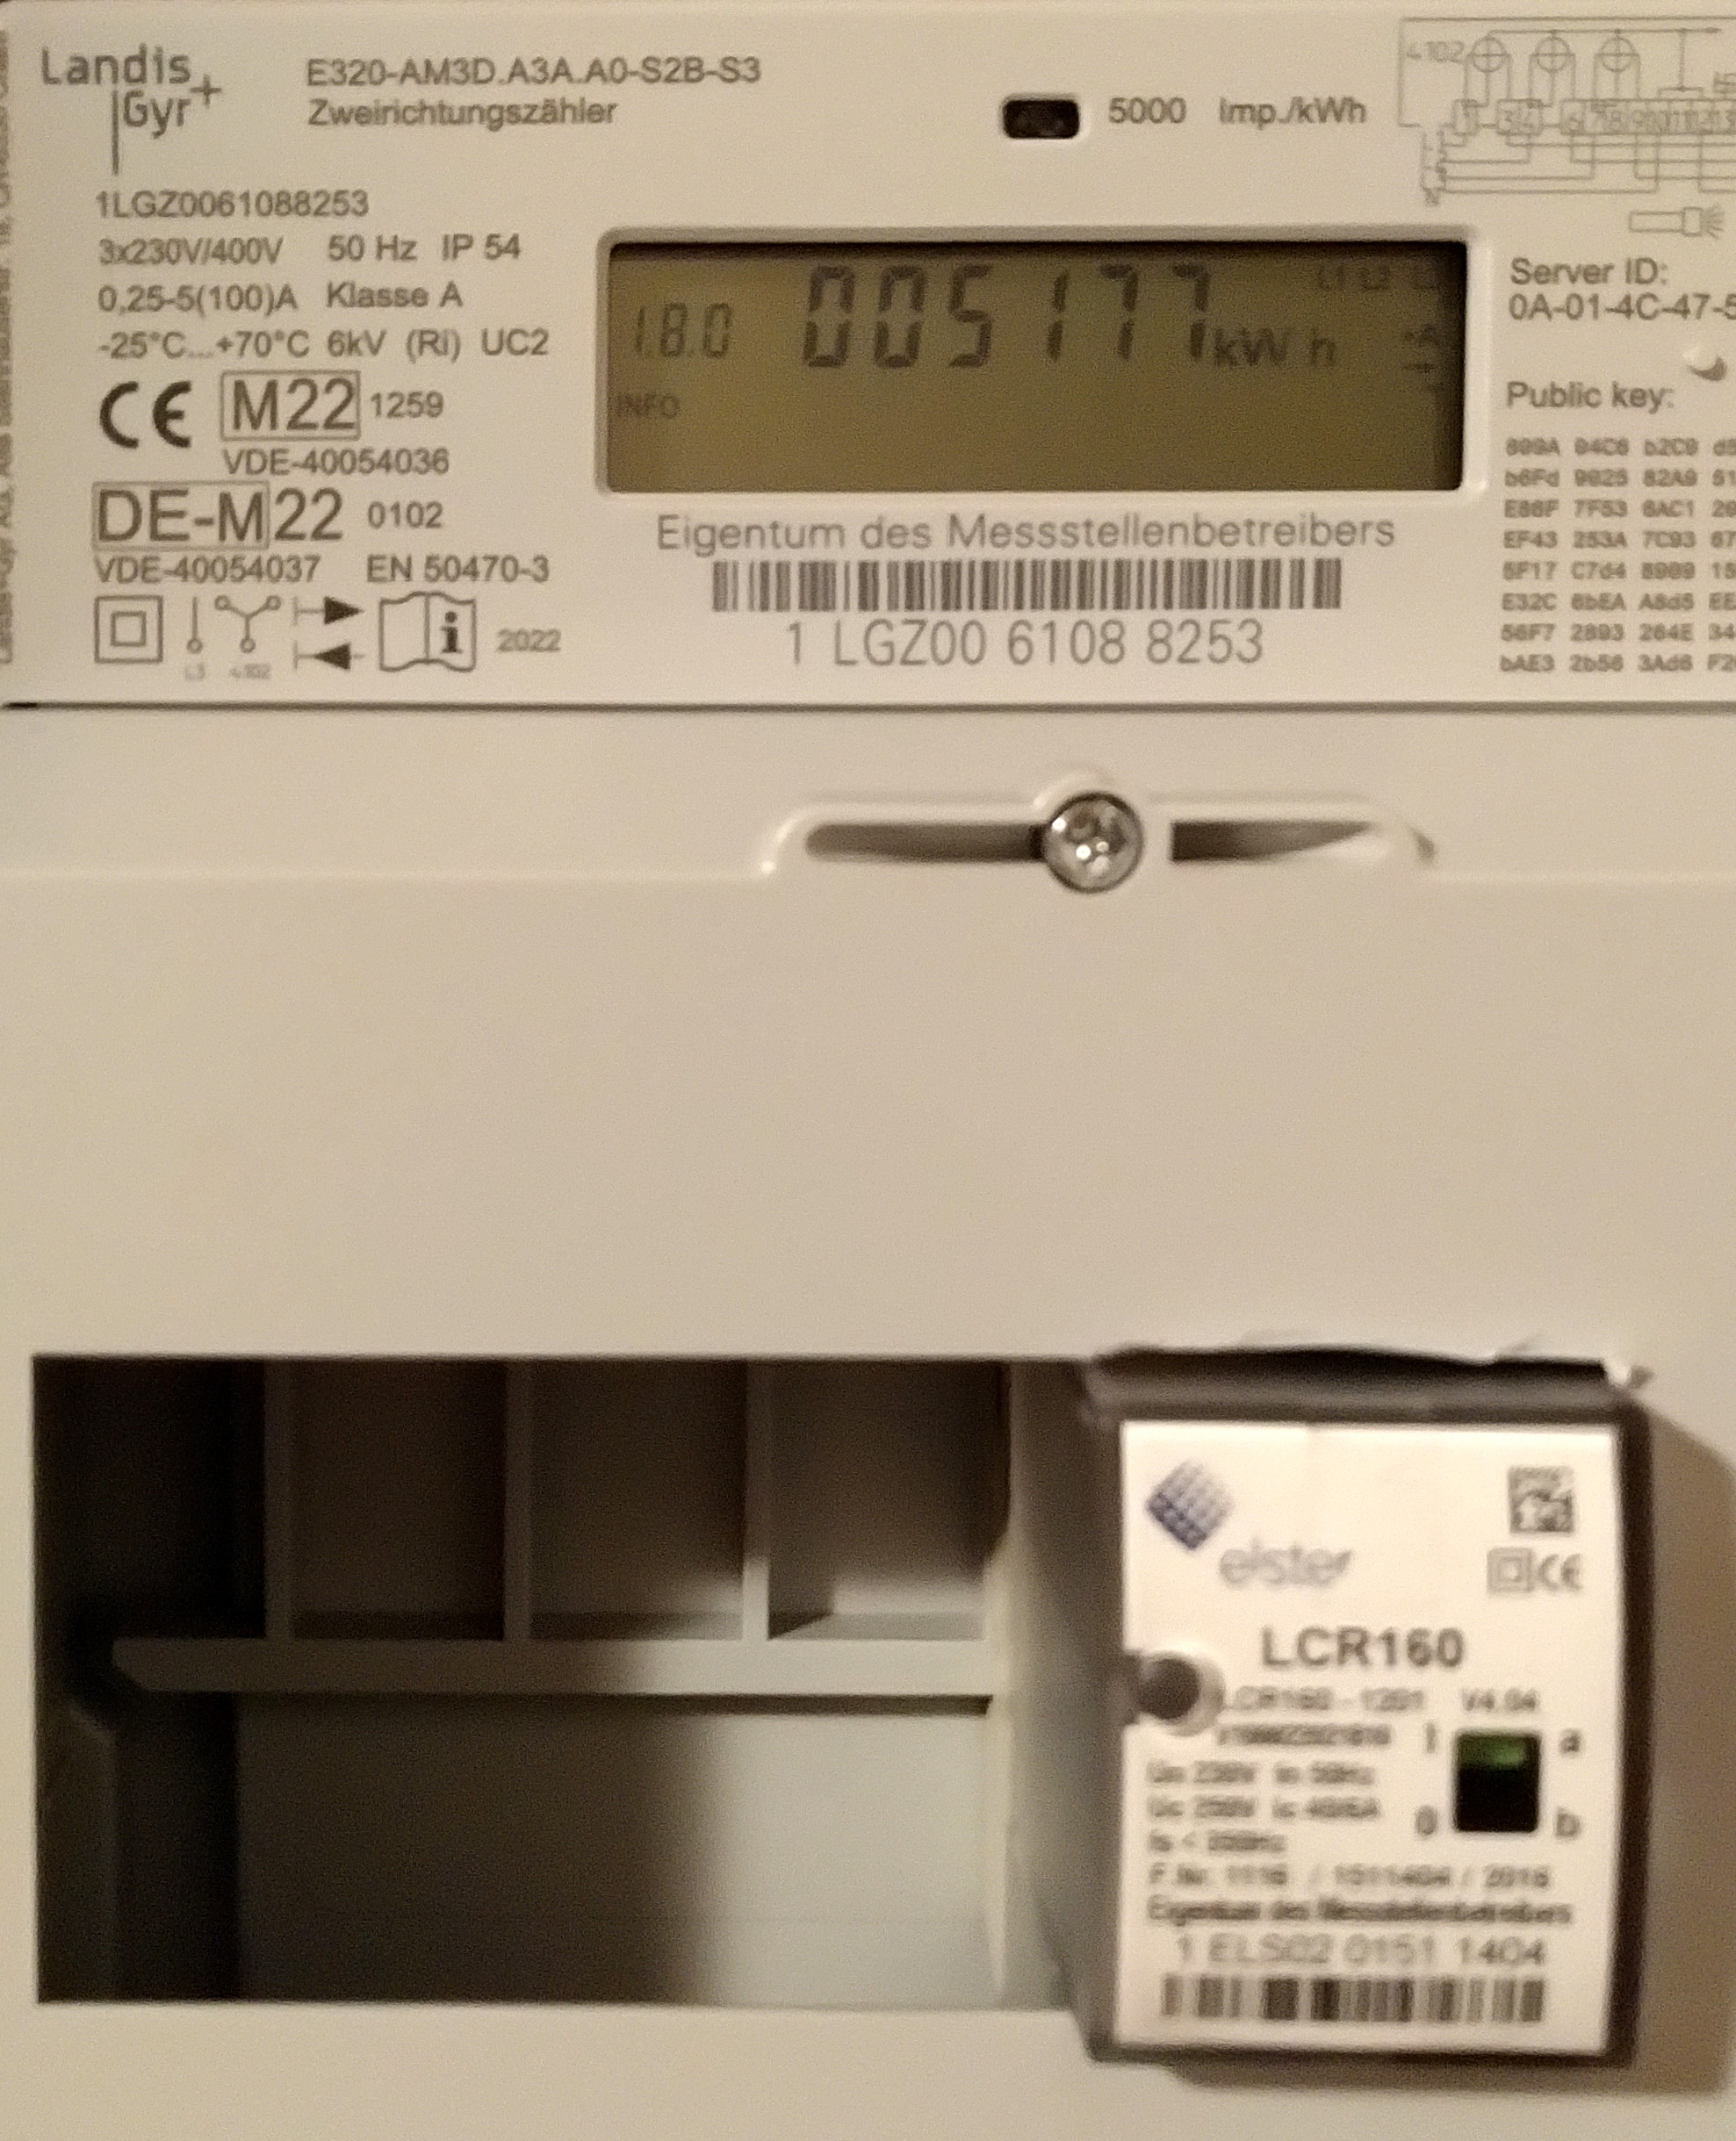
Die EEG-Novelle 2027
Voraussetzungen
Technische Anforderungen (Infrastruktur) der Direktvermarktung
Intelligente Messsysteme (iMSys): Smart Meter Gateway
Einheitliche, standardisierte Marktkommunikation
Steuerbarkeit der Anlage
Dazu der Fahrplan zum Einbau
iMSys von 2023 (BMWK)
Die Wirklichkeit (4/26) des
Smart-Meter-Rollout in D
bis Ende 2025 mindestens 20 %
bis Ende 2028 mindestens 50 %
bis Ende 2030 mindestens 95 %
< 6.000 kWh/a: < 5 %
> 6.000 kWh/a: 10 - 20 %
(seit 2025 verpflichtend)
Da hat man sich wohl um Jahrzehnte verschätzt!!
April-EnergiewendeForum | 23.04.2026 | Vortrag: EEG-Novelle 2027 | FW ISE e.V.

Slide 4
Die EEG-Novelle 2027
ISE-Bewertung (1)
Bewertung durch das Fraunhofer ISE
(im Auftrag der EWS Schönau)
Die Voraussetzungen für eine effiziente Direktvermarktung sind nicht erfüllt!
Für eine Direktvermarktung des Stroms kleiner PV-Dachanlagen bis 30 kWp wäre zurzeit eine um etwa 15 Prozent höhere Eigenverbrauchsquote nötig, (um den gleichen wirtschaftlichen Ertrag wie unter EEG-Vergütung zu erzielen)
Die Anlagen werden deshalb vermutlich kleiner dimensioniert und Dachflächen nicht vollständig genutzt.
Die Direktvermarktung stellt derzeit noch einen hohen Mehraufwand dar, da viele Prozesse noch nicht standardisiert und vereinfacht sind.
Derzeit sind noch zahlreiche manuelle Schritte, individuelle Verträge und technische Zusatzlösungen → zu kompliziert!
April-EnergiewendeForum | 23.04.2026 | Vortrag: EEG-Novelle 2027 | FW ISE e.V.

Slide 5
Die EEG-Novelle 2027
ISE-Bewertung (2)
Erforderlich wäre u. a. eine Beschleunigung des Smart-Meter-Rollouts und eine flächendeckende Umsetzung eines standardisierten, elektronischen Datenaustauschs in der Energiewirtschaft.
Die Maßnahmen könnten zu einem deutlichen Rückgang der Investitionen in private PV-Anlagen führen!
Bisher trugen kleine PVA (< 30 kWp) zu einem Drittel der PV-Stromleistung bei!
Die Energiewende würde ausgebremst!
Da die Schaffung der Voraussetzungen noch mehrere Jahre benötigen wird, käme eine Verpflichtung zur Direktvermarktung kleiner PV-Anlagen faktisch einem weitgehenden Ausbaustopp gleich.
Forderung der ISE, um wirtschaftlich und systemdienlich zu sein:
Festpreistarif in Kombination mit einem dynamischen Strombezugstarif
oder eine flexible Einspeisevergütung.
April-EnergiewendeForum | 23.04.2026 | Vortrag: EEG-Novelle 2027 | FW ISE e.V.

Slide 6
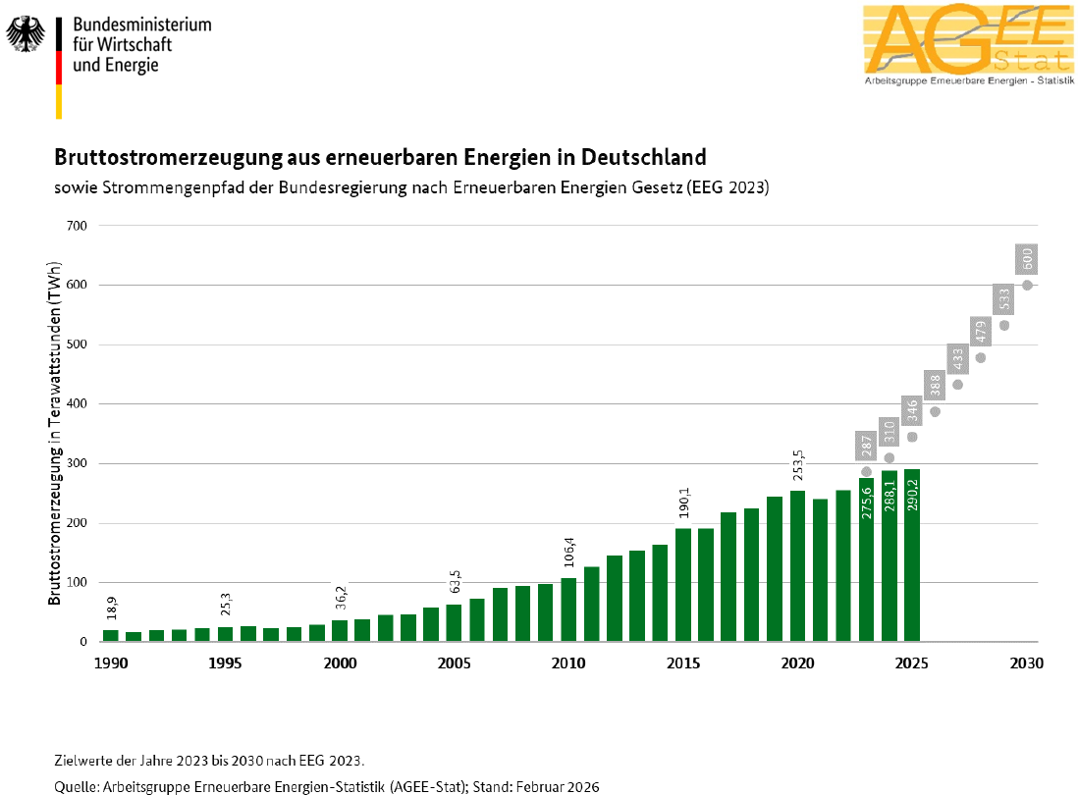
Die EEG-Novelle 2027
Mögliche Entwicklungen
80 %
290 TWh = 58%
Lücke
wird
größer
?
AGEE-Stat: Zielwerte der Jahre 2023 bis 2030 nach EEG 2023
April-EnergiewendeForum | 23.04.2026 | Vortrag: EEG-Novelle 2027 | FW ISE e.V.

Slide 7
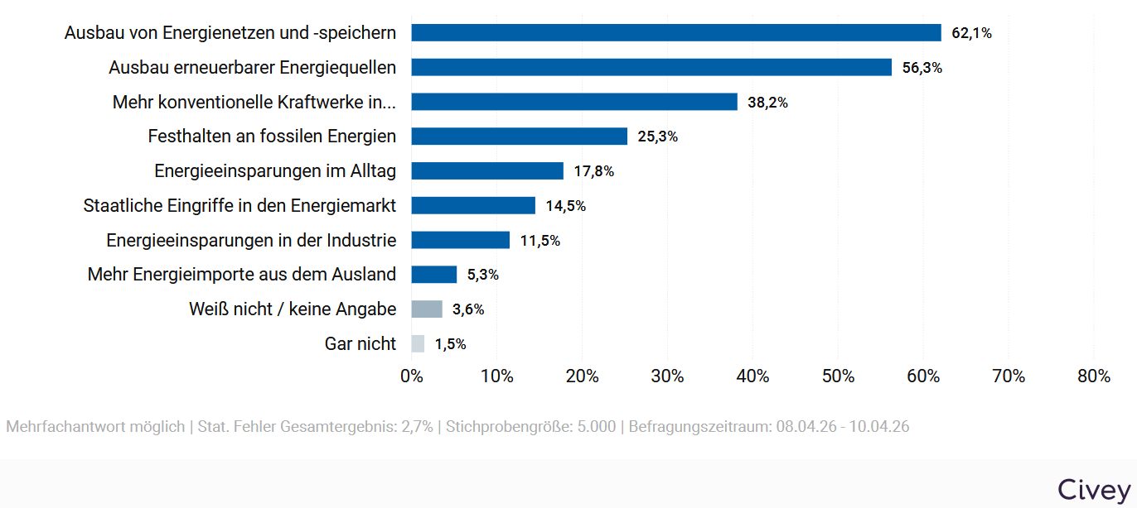
Die EEG-Novelle 2027
Umfrage: Unabhängiger von geopol. Krisen
Umfrage (4/26): Wie sollte D am ehesten bei der Energieversorgung
unabhängiger von geopolitischen Krisen werden?
April-EnergiewendeForum | 23.04.2026 | Vortrag: EEG-Novelle 2027 | FW ISE e.V.

Slide 8
Die EEG-Novelle 2027
Wie sieht´s aus beim Mieterstrom?
Die Mieterstromförderung soll bestehen bleiben! (nimmt aber halbj. degressiv ab)
Aktuelle Höhe (Febr.–Juli 2026) des Mieterstromzuschlags für neue Anlagen:
bis 10 kWp: 2,54 Cent / kWh
10–40 kWp: 2,36 Cent / kWh
Der Zuschlag ist deutlich kleiner als die Einspeisevergütung, weil Mieterstrom zusätzlich von eingesparten Netzentgelten profitiert.
Bisher hat sich aber das Mieterstrommodell nur begrenzt durchgesetzt – Gründe:
Bürokratie/Komplexität: Meldepflichten, Abrechnungen, Verträgen, regulatorische Vorgaben
Wirtschaftlichkeit bes. bei kleinen Gebäuden u. Mieterstromzuschlag zu gering
Technischer Aufwand: saubere Trennung v. Allgemein-, Mieter- u. Netzstrom, Smart Meter!
Haftung u. Risiko: Verantwortung f. Versorgungssicherheit, Abrechnung und Preisgestaltung
Einfachere Alternative: PV-Strom mit Einspeisevergütung (das fällt aber jetzt weg)
Geringe Bekanntheit bei Eigentümern und Mietern, Unsicherheit bei Auslegung von Regeln
Im neuen EEG soll dieses Modell vereinfacht werden:
Bürokratieabbau, Digitalisierung, evtl. bessere Förderung …
Ob´s gelingt ???
April-EnergiewendeForum | 23.04.2026 | Vortrag: EEG-Novelle 2027 | FW ISE e.V.

Slide 9
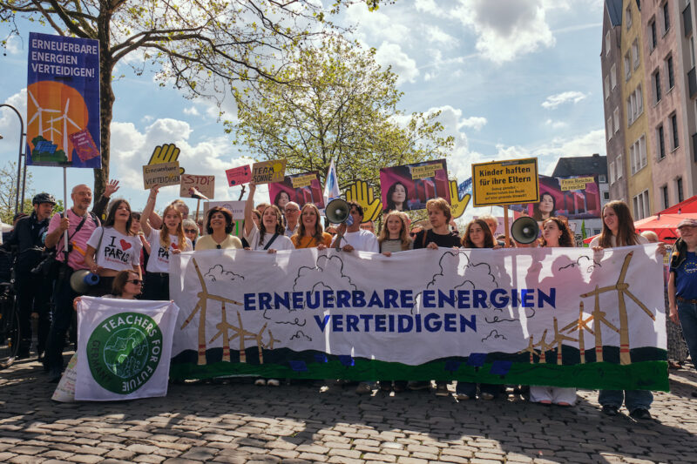
Die EEG-Novelle 2027
Was können wir alle tun?
Köln
April-EnergiewendeForum | 23.04.2026 | Vortrag: EEG-Novelle 2027 | FW ISE e.V.

Slide 10
Die EEG-Novelle 2027
Vielen Dank für eure Aufmerksamkeit!

